Slide 1
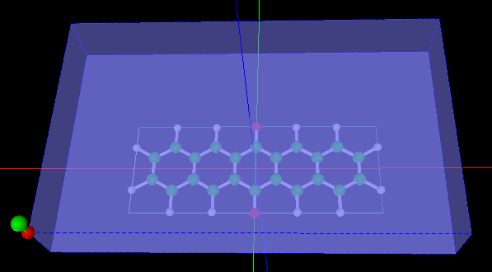
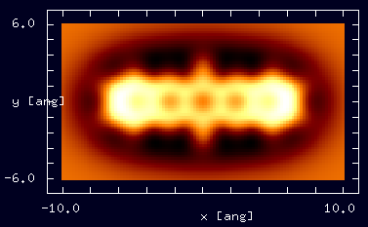
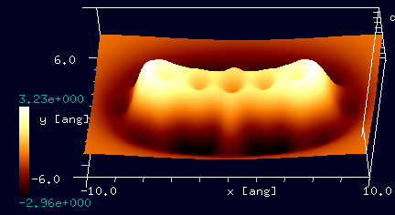
【CG】ペンタセンキノン分子の周波数シフトAFM像シミュレーション
Sample:
Pentacenequinone
試料モデルを空間に固定。
Tip: CO molecule
周波数シフト像の計算結果。左：2D表示、右：3D表示。
ペンタセン骨格が見える。また、中央の二つの酸素原子の位置にも形状が見られる。
Notes:
CG_FreqShift_Organic_001

